Slide 1
Data Warehouse Pertemuan II
1

Slide 2
Outline
Fitur Data Warehouse
Data Mart vs Data Warehouse Komponen Penyusun Data Warehouse Metadata
Tren Data Warehouse
2

Slide 3
Fitur Data Warehouse
Berorientasi Subjek
Data yang Terintegrasi Data time variant
Non Volatile Butiran Data
3

Slide 4



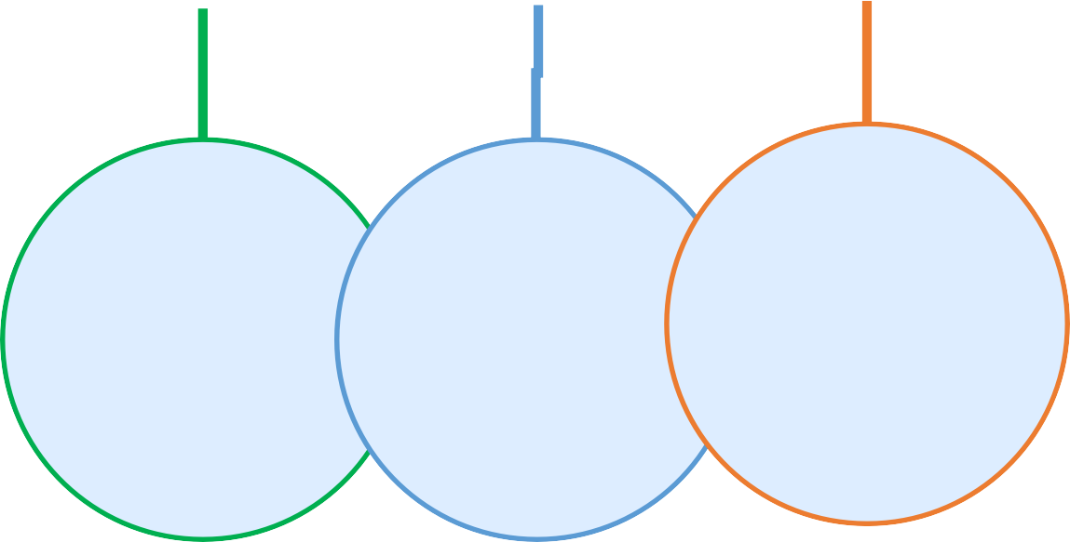
Data Berorientasi Subjek
Data Operasional
Dataset
Data Berorientasi Subjek
Data Transaksi Toko
Data Surat Keluar
Data Pesan Tiket
2/1/2018
4

Slide 5






Data Berorientasi Subjek
Data Operasional
Dataset
Data Berorientasi Subjek
Manajer Distribusi Surat
Analis Bisnis
Direktur Penjualan
2/1/2018
5

Slide 6

Data Berorientasi Subjek (Contoh: Data Operasional)
Proses Pemesanan
Pinjaman Konsumen Tagihan Pelanggan Pendapatan Rekening
Apps Perusahaan Asuransi
Proses Klaim
Tabungan Rekening
2/1/2018
Data Warehouse 151
7

Slide 7



Data Berorientasi Subjek (Contoh: Data Warehouse)
Perusahaan Asuransi
Klaim
Klaim
Otomotif
Pekerja
Data Warehouse:
Data _{K}War_{l}e_{a}hou_{i}s_{m}e 151
2/1/2018
8

Slide 8




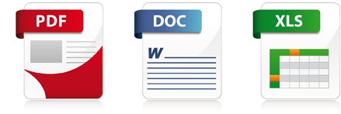
Data Terintegrasi
Sisi Penghimpunan
Sisi Dataset
Berbeda Aplikasi
Berbeda OS
Berbeda Jenis
2/1/20182/1/2018

Slide 9
Data Terintegrasi
Sisi Penghimpunan
Sisi Dataset
Berbeda Penamaan: Customer_file.xls, File_cust14.xls
Berbeda Atribut: Cust_name, customer_nm
Berbeda Format: Rp100.000,00; 200£; 100$
2/1/20182/1/2018

Slide 10



Data Terintegrasi
Data tidak konsisten
Standardisasi komponen data
Pemaknaan Data

Slide 11
Data Terintegrasi
Sebelum masuk proses data warehouse:
Transformasi
Konsolidasi
Integrasi

Slide 12
Data Time-Variant
Data operasional → disimpan dalam waktu aktual
Data Warehouse digunakan untuk menganalisis data historis
Ciri-ciri data Time-Variant
  Mampu untuk analisis masa lalu
  Berhubungan dengan informasi sekarang
  Mampu memprediksi keadaan masa depan

Slide 13
Data Non-Volatile
Data tidak di-« rusak » dalam Data Warehouse
Data hanya bersifat « read »
Penghimpunan data ke Data Warehouse terjadi dalam interval waktu yang cukup lama

Slide 14
Butiran Data
Data operasional → data disimpan dalam bentuk paling mikro dan detail paling rendah (sedetail-detailnya)
Peringkasan data → hasil kueri dari sejumlah data detail
Alur pengguna data warehouse
  Melihat ringkasan umum (ex: penjualan total salah satu produk di daerah)
  Melihat ringkasan lebih detail (ex: penjualan produk tsb di tiap kota)
Data warehouse → ringkasan data berbeda-beda agar efisien
Butir data → tergantung tingkat detail yang disimpan

Slide 15
Data Warehouse vs Data Mart

Slide 16
Data Warehouse vs Data Mart
DW: Berbasis Perusahaan
Data Mart: Berbasis Departemen

Slide 17
Data Warehouse vs Data Mart
DW: Gabungan semua data mart
Data Mart: Proses bisnis tunggal

Slide 18
Data Warehouse vs Data Mart
DW: Sumber data → Staging Area
Data Mart: Sumber data → Star join (gabungan dimensi-fakta)

Slide 19
Data Warehouse vs Data Mart
DW: Kueri → Untuk penyajian
Data Mart: Kueri → Optimal untuk akses dan analisis

Slide 20
Data Warehouse vs Data Mart
DW: Pandangan → korporat
Data Mart: Pandangan → Departemen

Slide 21
Data Warehouse vs Data Mart
Pendekatan Top-down atau Bottom-Up?
Sifat korporat atau departemen?
Siapa dulu? Data Warehouse dulu atau data mart?
Bangun purwarupa atau implementasi penuh?
Data mart yang dependen atau independen?

Slide 22
Top Down Approach
Data warehouse, lalu data mart

Slide 23
Top Down Approach
Kelebihan
Berbasis korporat
Dirancang dengan arsitektur yang relevan
Penyimpanan data bersifat tunggal
Pengawasan dan peraturan yang terpusat
Dapat melihat hasil dengan cepat dalam pembangunan iteratif

Slide 24
Top Down Approach
Kelemahan
  Memakan waktu lama
  Sangat mungkin gagal
  Membutuhkan kemampuan lintas-fungsional tinggi
  Pengeluaran tinggi tanpa jaminan

Slide 25
Bottom Up Approach
Data mart, lalu Data Warehouse

Slide 26
Bottom Up Approach
Kelebihan
Pembangunan bagian-bagian menjadi lebih cepat dan mudah
Lebih mudah balik modal dan ada jaminan
Kemungkinan gagal kecil
Bersifat incremental, dapat menjadwalkan data mart yang penting dulu
Memungkinkan tim proyek tumbuh dan belajar

Slide 27
Bottom Up Approach
Kekurangan
Tiap data mart memiliki pandangan sempit
Memungkinkan adanya redundansi dalam tiap data mart
Data bisa bersifat inkonsisten dan tidak ramah
Antarmuka yang tak terkendali

Slide 28
Komponen Penyusun Data Warehouse
Data Source
Data Staging
Data Storage
Metadata
Information Delivery

Slide 29
Data Source
Data produksi
Data internal
Data terarsip
Data eksternal

Slide 30
Data Source
Data produksi
Berasal dari bermacam-macam sistem operasional dari perusahaan
Satu makna « sebuah akun » bisa berarti banyak dari sistem operasional yang
berbeda-beda
Tantangan:
  menstandardisasi perbedaan satu data dengan lainnya (berdasar sistem)
  Mengkonversi data (format, nama, atribut, dst)
  Integrasi butiran data menjadi data yang bermakna untuk disimpan

Slide 31
Data Source
Data internal
Contoh: data pribadi pengguna, profil konsumen, data departemen
Tidak bisa diabaikan, karena menambah nilai informasi yang ditampilkan
Tantangan:
  format berkas yang berbeda
  Menyambungkan dengan database per departemen

Slide 32
Data Source
Data Terarsip
Penggunaan data lawas dalam data warehouse
Banyak metode pengarsipan, bergantung pada tingkat ke-lawas-an data
Data warehouse menyimpan snapshot historis dari data.
Berguna untuk menganalisis tren

Slide 33
Data Source
Data eksternal
Data statistik dari agen eksternal
Mengatasi keterbatasan data dari dalam perusahaan
Umumnya, dibutuhkan konversi format dari data eksternal ke dalam data warehouse perusahaan

Slide 34
Data Staging
Extract
Transform
Load

Slide 35
Data Staging
Extraction
Menghadapi data source yang berbeda-beda
External tools/in-house program
Hasil ekstraksi data ke lingkungan fisik yang berbeda

Slide 36
Data Staging
Transformation
Cleaning
Standardisasi data
Kombinasi butiran data dari berbagai sumber
Peringkasan
Data siap = data bersih, terstandardisasi, dan teringkas

Slide 37
Data Staging
Load
Initial load biasanya besar
Update kemudian, data warehouse cukup menambahkan perubahan data dan
revisi data

Slide 38
Data Storage
Harus mampu menampung data historis
Data storage tidak boleh di-update terlalu sering Umumnya terbuka bagi berbagai perkakas

Slide 39
Information Delivery
Siapa penggunanya?
Pengguna biasa dan pemula → laporan ad hoc
Analis bisnis → kueri kompleks, analisis multidimensi, analisis statistika
Manajer dan direktur → Sistem informasi eksekutif
Data mining
Online query and reports

Slide 40
Metadata
Katalog data dalam manajemen basis data
Informasi mengenai data dalam Data Warehouse

Slide 41
Tipe Metadata
Operasional
Informasi mengenai data operasional dari
data source

Slide 42
Tipe Metadata
Ekstraksi dan Transformasi
Frekuensi ekstraksi
Metode ekstraksi
Aturan bisnis untuk ekstraksi
Informasi mengenai proses transformasi

Slide 43
Tipe Metadata
End-user
Peta navigasi data warehouse

Slide 44
Pentingnya Metadata
Menyambungkan bagian-bagian data warehouse
Memberi informasi struktur dan konten
Membantu end-user memahami konten

Slide 45
Ringkasan
Fitur Data Warehouse
Berorientasi subjek
  tujuannya bukan mengacu operasional
  Mengacu pada orang yang membaca hasil laporan data warehouse
Data terintegrasi
  Menghadapi sumber data yang berbeda
  Data tidak konsisten
  Data terstandar
  Pemaknaan data
Data time variant
Data non volatile
Data butiran

Slide 46
Ringkasan
Data warehouse vs Data Mart
Data Warehouse
  Lebih luas, pandangan korporat
Data Mart
  Lebih fokus, pandangan departemen
Top-down approach
Bottom-up approach

Slide 47
Ringkasan
Komponen Data Warehouse
Data Source
Data Staging
  ETL
Data Storage
Information Delivery Metadata
Katalog dalam Data Warehouse
Penting dalam manajemen Data Warehouse

Slide 48

Tren dalam Data Warehouse

Slide 49

Mengapa?
Pertumbuhan terus menerus dalam data warehouse
Perusahaan
  Kompetisi keras
  Deregulasi pemerintahan
  Pembaharuan proses internal
  Dibutuhkan untuk pemasaran yang disesuaikan
Penyimpanan hingga ukuran terabita
Penyedia jasa penyimpanan dan solusi

Slide 50
Tren Penting
Variasi data
Data tidak terstruktur
Data spasial

Slide 51
Tren Penting
Visualisasi Data
Tren utama
Jenis visualisasi
Teknik visualisasi lanjut
  Manipulasi grafik
  Drill down
  Interaksi lanjut

Slide 52
Tren Penting
Proses Paralel
Kebutuhan Hardware
Kebutuhan Software

Slide 53
Tren Penting
Perkakas Kueri Perkakas browser
Mampu dikembangkan untuk banyak tipe data atau informasi
Open APIs
Bermacam tipe untuk fungsi « browse » hierarkis
Memungkinkan penyisiran katalog, objek menarik, dan perkakas kueri yang sesuai
Penerapan teknologi pencarian dan web browsing untuk katalog informasi

Slide 54
Tren Penting
Penggabungan data
Analisis Multidimensi
Teknologi agen
Data sindikat

Slide 55
Tren Penting
Data Warehouse dan ERP
Data dalam paket ERP
Integrasi ERP dan Data Warehouse
Pilihan integrasi

Slide 56
Tren Penting
Data Warehouse dan Manajemen Pengetahuan
Manajemen Pengetahuan
  Mengambil
  Mengintegrasi
  Mengorganisasi
  Mengkomunikasikan

Slide 57
Tren Penting
Data Warehouse dan CRM
Data Warehouse Aktif

Slide 58
Tren Penting
Munculnya Standar
Transfer Metadata dan fungsi OLAP
Koalisi Metadata
  OIM (Open Information Model)
Object Management Group
  CWN (Common Warehouse Metamodel)
OLAP

Slide 59
Tren Penting
Data Warehouse berbasis Web
Membuka data warehouse aktif ke publik
Menangkap perilaku pengunjung ke data warehouse

Slide 60
Ringkasan
Tren dalam Data Warehouse muncul karena pertumbuhan Data Warehouse yang pesat
Isu-isu yang muncul dalam tren Data Warehouse
  Variasi data
  Teknik Visualisasi
  Proses parallel
  Perkakas Kueri
  Perkakas Browser
  Penggabungan data
  Analisis Multidimensi
  Teknologi agen (bersambung)

Slide 61
Ringkasan
(sambungan)
Data sindikat
Data Warehouse dan ERP
Data Warehouse dan Manajemen Pengetahuan
Data Warehouse dan CRM
Data Warehouse Aktif
Standar dalam Data Warehouse
Data warehouse berbasis web

Slide 62




Terima kasih

